Slide 1
Öffentliche Finanzen und Außenwirtschaft
Wilhelmshaven
Diese Vorlesung wird in Bild
und Ton des
Dozenten
mitgeschnitten
und anschließend online zur
Verfügung gestellt
Prof. Dr. Bernhard Köster
Jade-Hochschule Wilhelmshaven
http://www.bernhardkoester.de/vorlesungen/inhalt.html

Slide 2
Frage nach dem Umfang der Staatstätigkeit
Minimal State
Der Staat ist auf die geringst mögliche Machtausübung beschränkt.
Im obliegt einzig die Gewährung der äußeren und inneren Sicherheit
Robert Nozick (1974) Anarchy, State, and Utopia → der Staat bildet sich aus dem Naturzustand (ähnlich wie bei John Locke (1689) Two Treatises of Government) als ein System aus freiwilligen Verträgen.

Slide 3
Frage nach dem Umfang der Staatstätigkeit
Zunehmende Staatsaktivität
Wagners Gesetz der zunehmenden Staatstätigkeit (Adolph Wagner 1892)
Einkommenselastizität von öffentlichen Gütern ist größer 1.
Baumol's cost disease (Baumol 1967)
Die Produktivität bei öffentlichen Dienstleistungen bleibt hinter dem privaten Sektor zurück.
Ratchet effect Theorie (Peacock and Wiseman 1961) [Türklinkeneffekt!]
Kriege und Krisen erhöhen die relative Staatstätigkeit
Später wird die staatliche Intervention nicht zurückgenommen
Leviathan* Theorie (Brennan and Buchanan 1980)
Regierungen werden durch eigennützige Politiker kontrolliert, die die
Verwaltung aufblähen

Slide 4
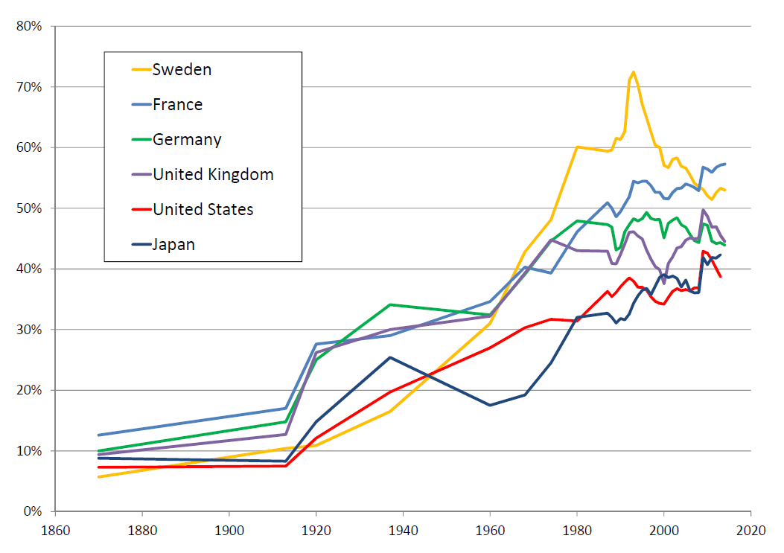
Säkulare Zunahme der Staatsquote?
Staatsausgaben [% BIP]
Quelle: Bozio, A. and Grenet, J. (2010), Economie des politiques publiques, La Decouverte, Reperes.

Slide 5
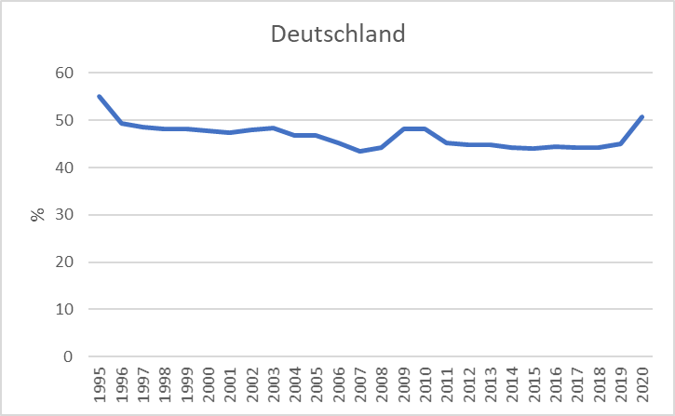
Entwicklung der Staatsquote in Deutschland
Quelle: Eurostat

Slide 6
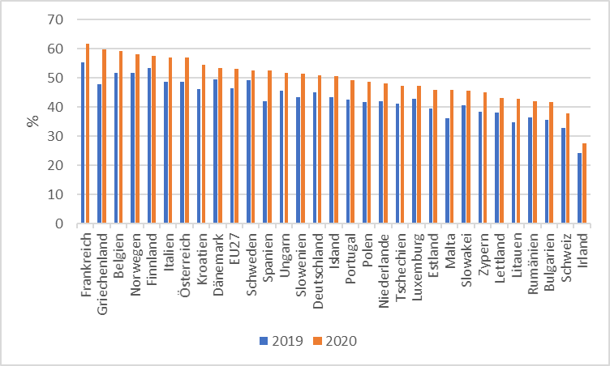
Staatsquoten im Vergleich 2019/2020
Quelle: Eurostat

Slide 7
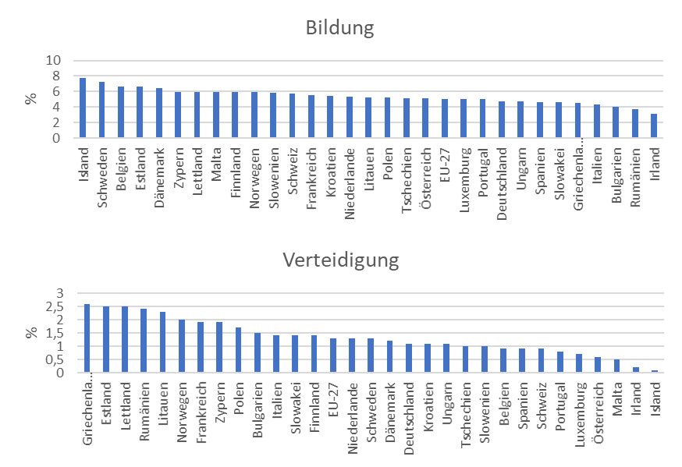
Bildungs- und Verteidigungsausgaben in Relation zum BIP 2020
Quelle: Eurostat

Slide 8
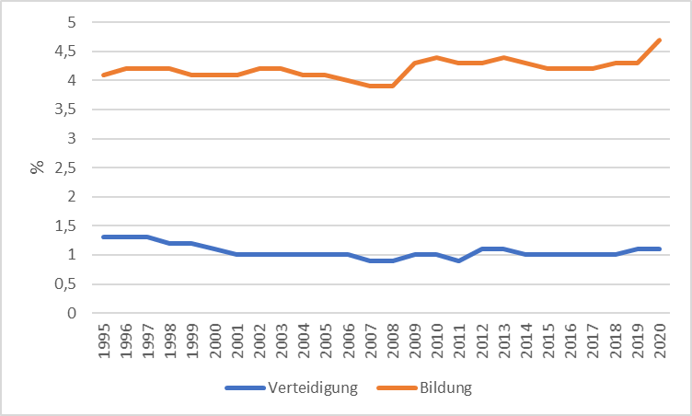
Bildungs- und Verteidigungsausgaben in Relation zum BIP 2020 (Deutschland)
Quelle: Eurostat

Slide 9
Funktionen des öffentlichen Sektors
Nach Richard Musgrave (1959)
Theory of Public Finance
hat der Staat drei Kernaufgaben:
Allokationsfunktion: Allokation insbesondere öffentlicher Güter
Distributionsfunktion: Korrektur der Verteilung (Distribution) des Einkommens
Stabilisierungsfunktion: Stabilisierung der Konjunktur
Aktuell: Herausbildung eines neuen Ziels → stabile Umweltbedingungen
Welches letztlich alle drei anderen Funktionen hineinspielt, aber in letzter Zeit derart an Bedeutung gewinnt, dass man eine neue Funktion definieren kann
Und ganz aktuell kommt wieder die ganz originäre Aufgabe des Staates zur Gewährleistung der äußeren Sicherheit in den Fokus

Slide 10
Allokationsfunktion
Grundsätzlich:
(kosten)effizienter Einsatz der Produktionsfaktoren zur Bereitstellung von
Waren und Dienstleistungen
Sicherstellung eines Marktumfelds, dass den vollkommenen Wettbewerb zum Ziel hat.
§ 1 GWB Gesetz gegen Wettbewerbsbeschränkungen (Deutschland)
Art. 101 AEUV (Europäischen Union)
Vier Grundfreiheiten in der EU
Warenverkehrsfreiheit (Art. 28-35 AEUV)
Personenfreizügigkeit (Art. 45/49 AEUV)
Dienstleistungsfreiheit (Art. 56 AEUV)
Kapitalverkehrsfreiheit (Art. 64 AEUV)
Bei Marktversagen, Sicherstellung der Bereitstellung der
Güter und Dienstleistung in diesem Umfeld unter
wohlfahrtsoptimierenden Gesichtspunkten.

Slide 11
Distributionsfunktion
Die Ressourcen und Einkommensverteilung aufgrund des Marktergebnisses wird im Allgemeinen als „ungerecht“ in der Gesellschaft empfunden.
Der Staat greift umverteilend ein:
Ziel ist die Herstellung gleichwertiger Lebensverhältnisse Art. 72 Satz 2 GG Explizit im aktuellen Koalitionsvertrag formuliert (S. 4/16/27/60/67/84/109/112/116/163) (Siehe auch Interview Horst Köhler (2004), Focus)
Länderfinanzausgleich Art. 106/107 GG
Progressive Einkommenssteuer
Transferzahlungen (z.B. Sozialleistungen,
BaföG, Kindergeld)
Sozialversicherungen

Slide 12
Stabilisierungsfunktion
Magisches Viereck
§ 1 StabG
Schuldenbremse
Art. 115 GG, Abs. 2
Maastricht-Kriterien
AEUV Art. 126 Satz 2, Protokoll Nr. 12 Art. 1
EU-Stabilitäts- und Wachstumspakt
EU-Six-Pack
Europäische Schuldenbremse
Europäischer Fiskalpakt

Slide 13
Modell komparativer Kostenvorteil – Ricardomodell
David Ricardo:
Vom Handel zwischen zwei Ländern profitieren beide Länder, wenn beide Länder sich gemäß ihrer komparativen Kostenvorteile spezialisieren. Dies gilt insbesondere auch dann, wenn ein Land in der Produktion von allen Gütern einen absoluten Kostenvorteil hat.
Quelle: David Ricardo (1817): The Principles of Political Economy and Taxation. John Murray, London

Slide 14
Begriffe
Definition:
Ein absoluter Kostenvorteil besteht, wenn Produzent A ein Gut
kostengünstiger herstellen kann, als Produzent B
(z. B. gemessen in Zeiteinheiten).
Definition:
Als Opportunitätskosten einer Handlung bezeichnet man die
entgangenen Erträge bzw. den entgangenen Nutzen der besten nicht
realisierten Handlungsalternative.

Slide 15
Beispiel Opportunitätskosten
Beispiel:
Sie stehen am 17.07.2014 vor der entscheidenden Klausur Ihres Studiums und haben am Sonntag vorher drei alternative Handlungsmöglichkeiten
Sie schauen das WM-Finale Deutschland-Argentinien, trinken dabei ein paar Bier und lernen nicht
Sie gehen ihrem Kellnerjob im Kulturrestaurant nach, in dem definitiv kein Fussball gezeigt wird und erhalten dafür voraussichtlich 150 Euro Trinkgeld und lernen nicht
Sie schließen ihren Fernseher im Keller ein, werfen den Schlüssel weg und lernen den ganzen Abend

Slide 16
Definition:
Ein komparativer Kostenvorteil besteht, wenn Produzent A in der
Produktion eines Gutes geringere Opportunitätskosten hat als
Produzent B.
→ In einer 2-Güter-2-Produzenten-Ökonomie misst man damit die Produktion einer Einheit des Gutes 1 in den damit entgangenen Einheiten des Gutes 2

Slide 17
Ricardomodell
Annahmen:
Arbeit ist der einzige Produktionsfaktor
Die Länder unterscheiden sich nur in der Arbeitsproduktivität bzw. den Arbeitskoeffizienten:
d.h. es ergibt sich eine lineare Produktionsfunktion:
$y=F\left(L\right)=AL=\frac{1}{a}L$ (y: Output; F(.): Produktionsfunktion; L: Arbeit; a: Arbeitskoeffizient)
Arbeitskoeffizient = $a=\frac{Arbeitseinsatz}{Output}$ Arbeitsproduktivität = $\frac{Output}{Arbeitseinsatz}=A=\frac{1}{a}$
Arbeit ist zwischen den Produktionssektoren vollkommen flextibel

Slide 18
Ricardomodell – Beispiel
Arbeitseinsatz (z.B. in Stunden) pro Gut (z.B. in Liter/Anzahl)
Arbeitskoeffizient: $a_{Land,Gut}$
 | Wein [L] | Kleidung [Anzahl]
Portugal | $a_{PW}$=5 | $a_{PK}$=1
UK | $a_{UW}$=3 | $a_{UK}$=2

